Slide 1
TIBBİ ONKOLOJİ
İNTERAKTİF OLGULAR
DR. FİLİZ ÇAY ŞENLER
TIBBİ ONKOLOJİ BD

Slide 2
KANSER HASTASINA YAKLAŞIM
METASTATİK EVRE
Demir eksikliği anemisi saptadığınız ve ikinci basamak sağlık kuruluşuna yönlendirdiğiniz 60 yaşındaki erkek hasta size sonuçları ile yeniden başvurdu. Raporlarından çıkan kolon yerleşimli adeno kanser tanısı olduğunu ve karaciğerde metastaz saptandığını öğrendiniz. Hastayı tıbbi onkoloji uzmanına yönlendirdiniz. Hasta sizden tetkik ve tedavi süreci hakkında bilgi istedi.
Tanı nasıl kondu? Tanısal süreç nasıl oldu?

Slide 3
KANSER HASTASINA YAKLAŞIM
KANSERİN KESİN TANISI
Histopatolojik inceleme- insizyonel ya da eksizyonel biyopsi, görüntüleme eşliğinde kalın iğne biyopsisi, endoskopik biyopsiler, kemik iliği biyopsisi, cilt biyopsisi, cerrahi girişim sonrası.
Sitolojik inceleme- periferik yayma, kemik iliği aspirasyonu, ince iğne aspirasyonu, malign efüzyon sitolojisi, normal sıvıların- BOS incelemesi, balgam sitolojisi, yıkama ve fırçalama sıvıları-BAL, biyopsi imprinti

Slide 4
KANSER HASTASINA YAKLAŞIM
EVRELEME
Anamnez ve fizik muayene- B semptomları, kitle, LAP
Tam kan sayımı ve biyokimyasal testler-GGT ve AP
Bazı tümörlerde tümör belirteçleri- CEA
Akciğer grafisi
Bilgisayarlı tomografi
Ultrasonografi
Manyetik rezonans görüntüleme
Radyonüklid incelemeler- kemik sintigrafisi, PET-BT

Slide 5
KANSER HASTASINA YAKLAŞIM
TÜMÖRE İLİŞKİN ÖZELLİKLER
Grade
Moleküler analizler- prognostik ve prediktif
KRAS-NRAS, BRAF
Özel moleküler incelemeler-MRG/MSS..

Slide 6
KANSER HASTASINA YAKLAŞIM
HASTAYA İLİŞKİN ÖZELLİKLER
Yaş ve geriatrik değerlendirme
Karar verme yetisi-bilgilendirilmiş onam
Ek sağlık sorunları ve kullandığı ilaçlar
Performans durumu
ECOG durumu 0-4

Slide 7
EVRELEME SONUCU
Erken evre- operabıl I ve II, bazen III(T1, T2, T3- N0,N1,N2)
Lokal ileri evre- inoperabıl III (T4, N3)
Metastatik- IV (M1)

Slide 8
TEDAVİ YAKLAŞIMLARI
Tedavide temel amaç palyasyondur, yaşam uzatılabilir.
Lokal tedaviler- cerrahi, radyoterapi (erken evre hastalıkta, bazen metastaz/nüks cerrahisi-yaşam uzatıcı ya da palyatif)
Sistemik tedaviler
Sitotoksik tedavi-kemoterapi
Hormonal yaklaşımlar (meme, endometrium ve prostat kanseri)
Biyolojik tedaviler
hedefe yönelik ajanlar- antikorlar (trastuzumab, bevasizumab, rituksimab)
küçük moleküller- TKİ (erlotinib, krizotinib, lapatinib, sorafenib, sunitinib)
İmmünoterapi- interferon, CTLA- 4 ya da PDL-1/PD-1 inhibitörleri

Slide 9
Kemoterapi uygulama koşulları
1- Kesin tanı sağlanmalı (doku tanısı)
2- Tümörle ilgili özellikler belirlenmeli (evre, greyd)
3- Hasta ile ilgili özellikler belirlenmeli (yaş, PS, morbidite, uygun kemik iliği, böbrek ve hepatik fonk.)
4 - İlaçlarla ilgili özelliklerin değerlendirilmesi
5- Tedavinin amacının belirlenmesi
6- Yanıt kriterlerinin belirlenmesi ve değerlendirilmesi
7- Destekleyici tedavi olanaklarının sağlanması

Slide 10
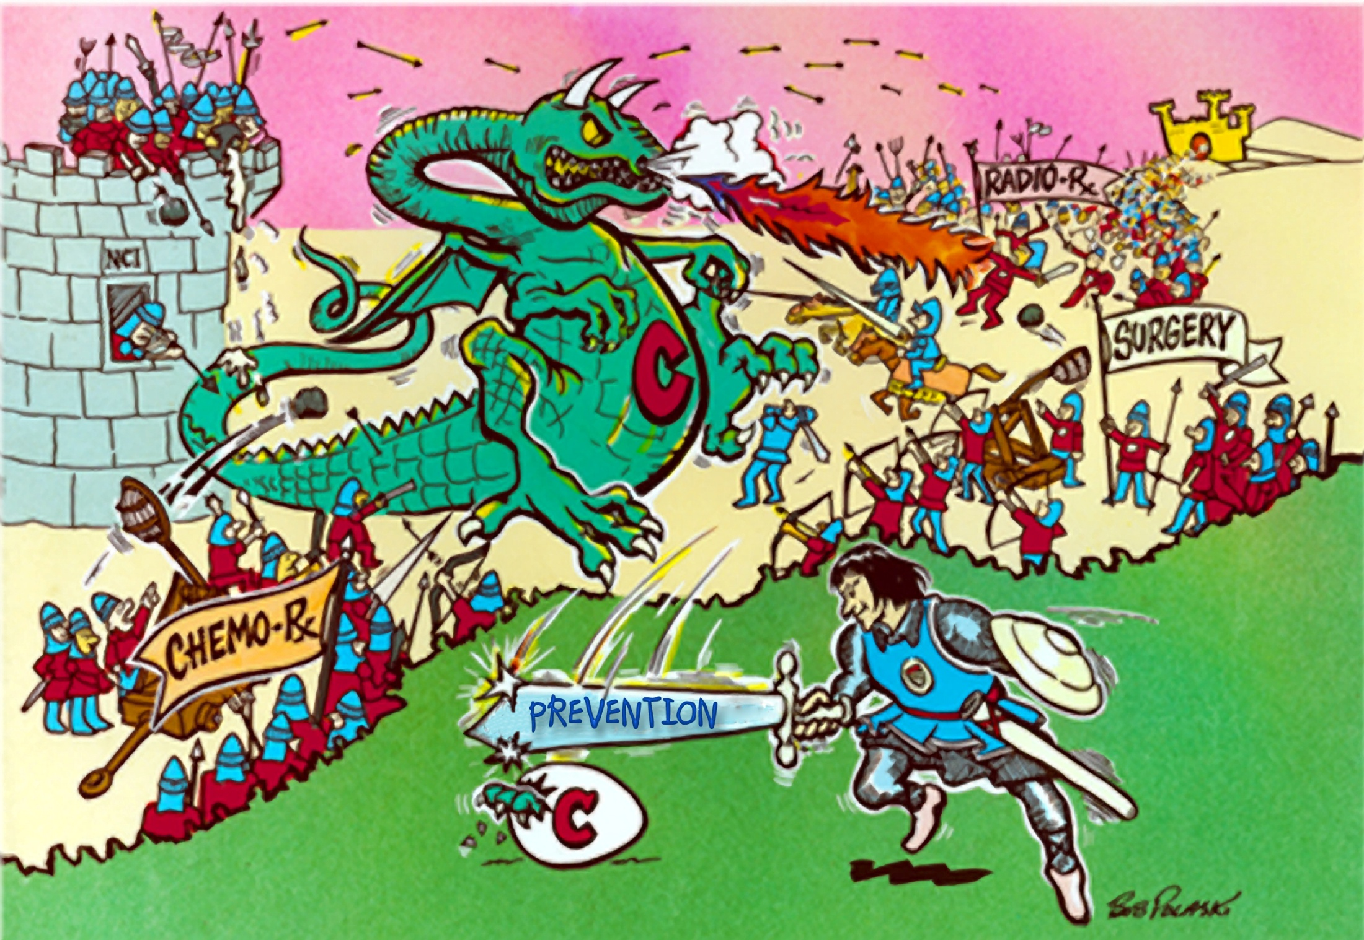

Slide 11
KORUNMA
1- Primer-birincil korunma- beslenme- bol çiğ meyve-sebze, liften zengin gıda, doyamamış yağ kullanımı-obezite ile mücadele, egzersiz
2- Sekonder-ikincil korunma-Erken tanı ve tarama- 50 yaş ve üzerinde 1-2 yılda bir GGK tayini ve 10 yılda bir kolonoskopi
3- Ailesel kanser sendromlarında- erken tarama profilaktik cerrahi

